Slide 1
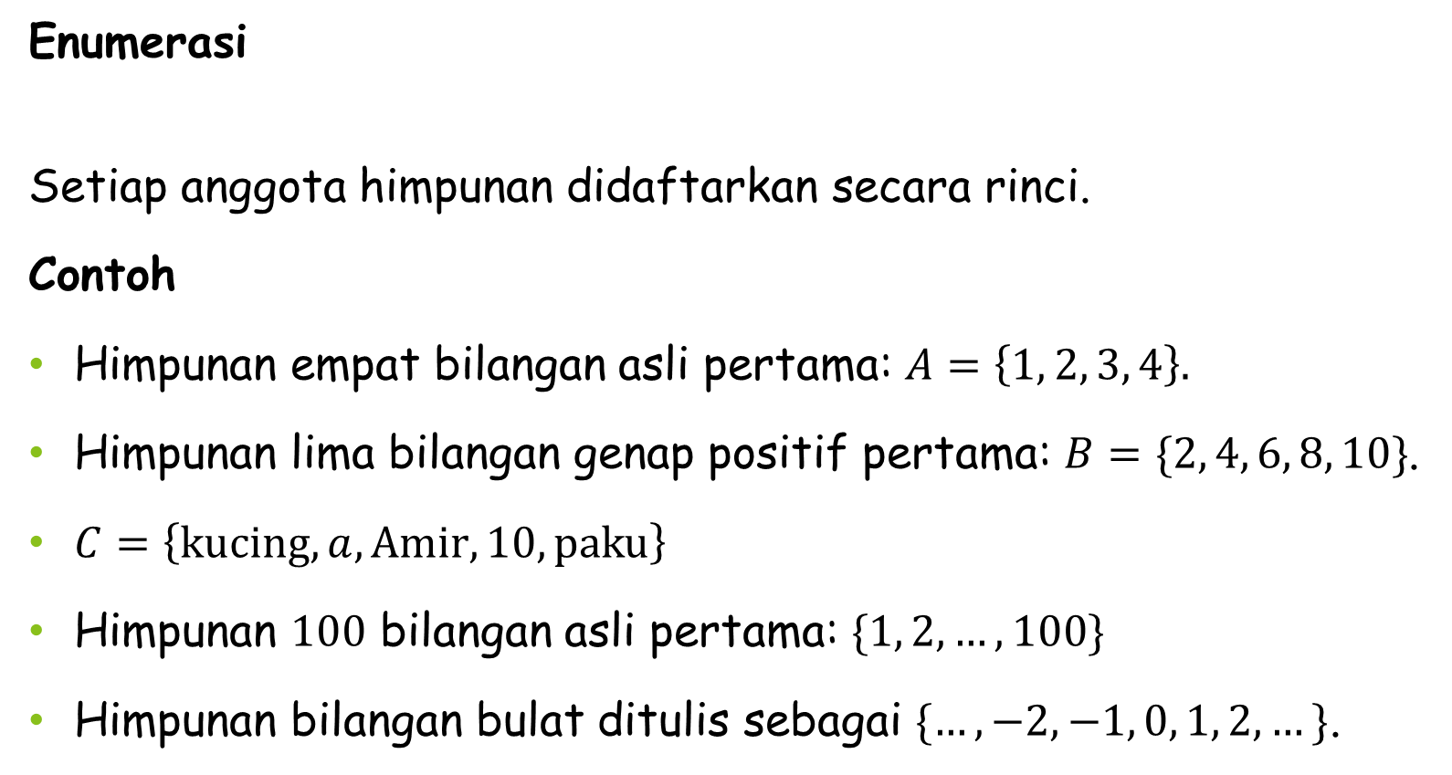
Enumerasi
Setiap anggota himpunan didaftarkan secara rinci.
Contoh
Himpunan empat bilangan asli pertama: $A=\left\{1, 2, 3, 4\right\}.$
Himpunan lima bilangan genap positif pertama: $B=\{2, 4, 6, 8, 10\}$.
$C=\left\{kucing, a, Amir, 10, paku\right\}$
Himpunan $100$ bilangan asli pertama: $\{1, 2, …, 100\}$
Himpunan bilangan bulat ditulis sebagai $\{…, −2, −1, 0, 1, 2, …\}$.

Slide 2
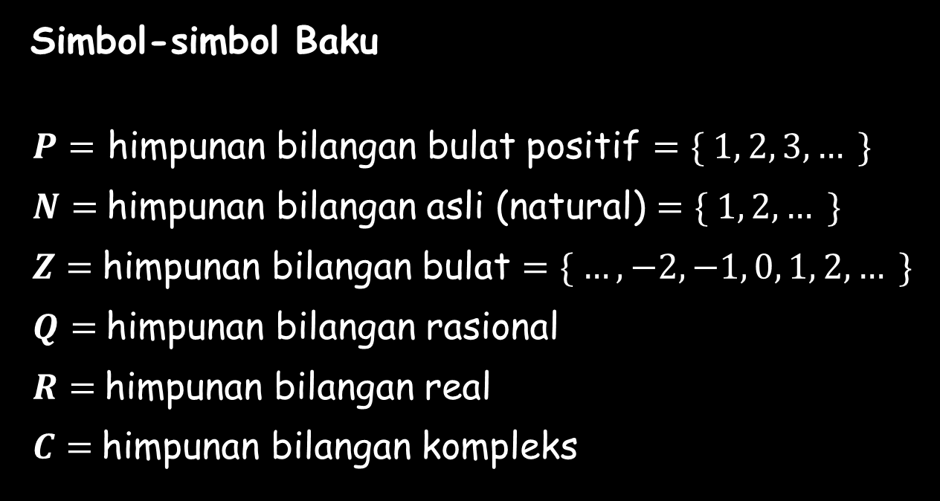
Simbol-simbol Baku
$P=$ himpunan bilangan bulat positif $=\{ 1, 2, 3, … \}$
$N=$himpunan bilangan asli (natural) $=\{ 1, 2, … \}$
$Z=$himpunan bilangan bulat $=\{ …, −2, −1, 0, 1, 2, … \}$
$Q=$himpunan bilangan rasional
$R=$himpunan bilangan real
$C=$himpunan bilangan kompleks

Slide 3

Notasi Pembentuk Himpunan
Notasi: $\{ x|syarat yang harus dipenuhi oleh x \}$
Contoh
$A$ adalah himpunan bilangan bulat positif kurang dari $5$
$$A=\left\{x | x bilangan bulat positif kurang dari 5\right\}$$
atau
$$A=\left\{x | x∈P, x<5\right\}$$

Slide 4
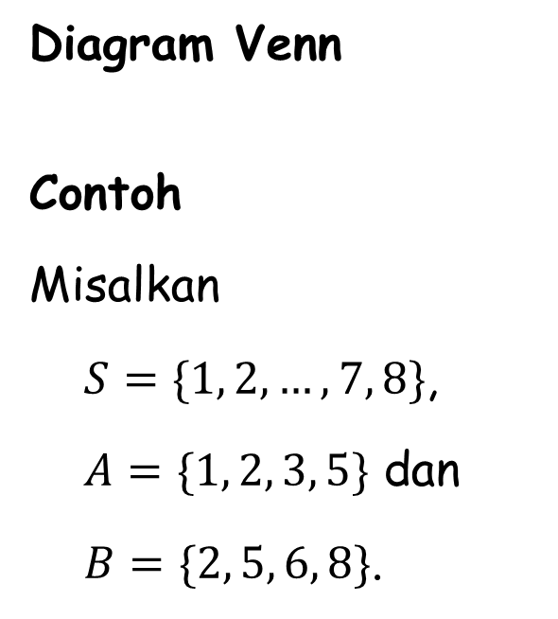
Diagram Venn
Contoh
Misalkan
$S=\{1, 2, …, 7, 8\}$,
$A=\{1, 2, 3, 5\}$ dan
$B=\{2, 5, 6, 8\}$.
Diagram Venn:
S
A
B
7
1
2
8
5
4
3
6

